Slide 1
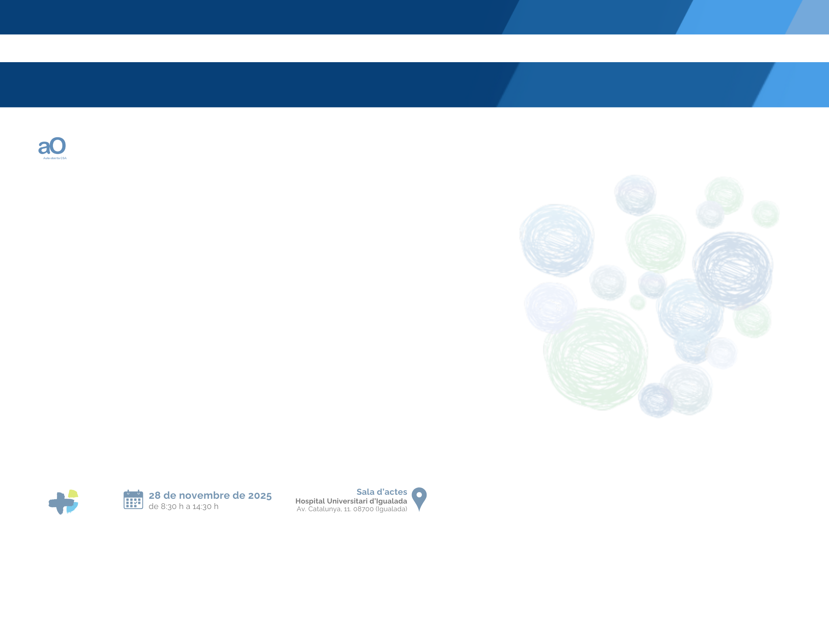

6a Jornada
Dermatològica de l’Anoia
Títol
Pseudònim

